Slide 1

TOÁN 1

Slide 2

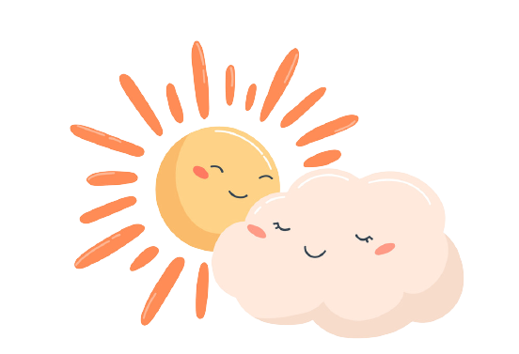
Khởi động

Slide 3
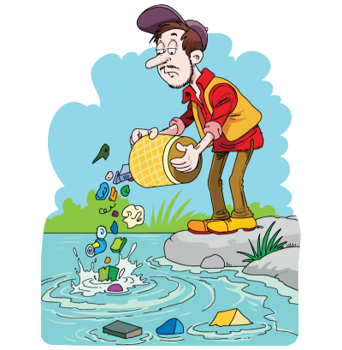
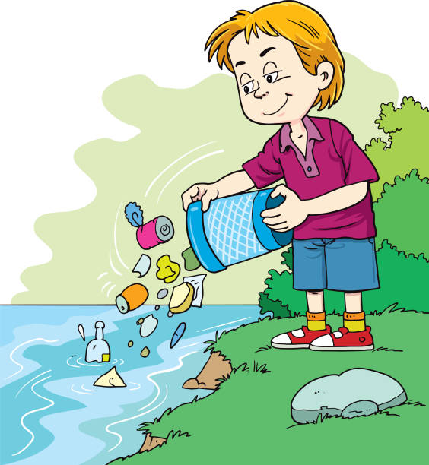
Môi trường biển, sông, hồ đang bị ô nhiễm do rác thải của con người. Hãy cứu các loài sinh vật dưới biển bằng cách dọn sạch rác qua việc trả lời đúng các câu hỏi.

Slide 4
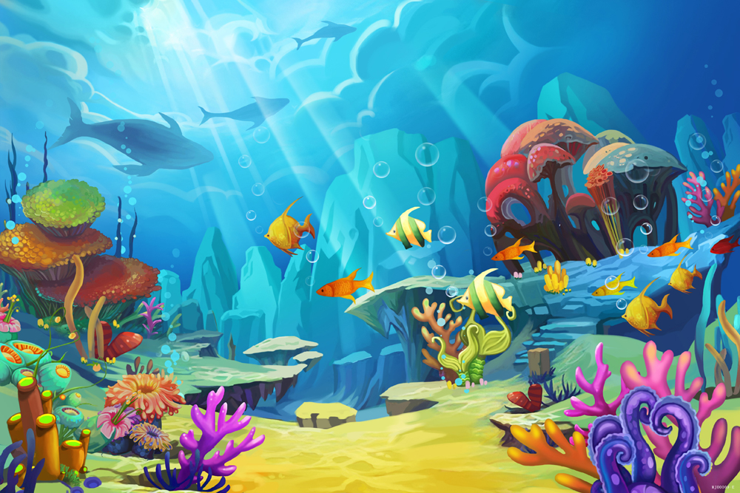



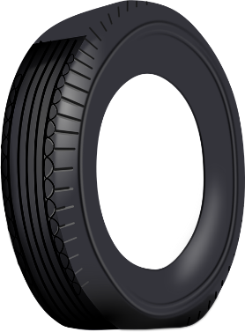
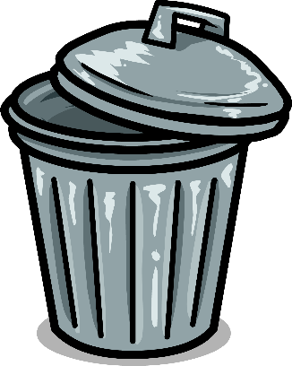


Bài mới
DỌN SẠCH
ĐẠI DƯƠNG

Slide 5


1 và 1 được …
1 và 1 được 2.

Slide 6
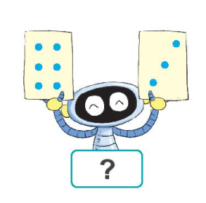
9

Slide 7
3 và 4 được …
3 và 4 được 7.

Slide 8
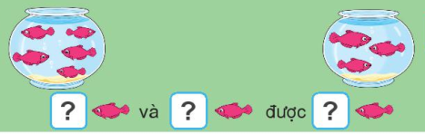
5
8

Slide 9
5 và 1 được …
5 và 1 được 6.

Slide 10
Bài 5
MẤY VÀ MẤY
Sách Toán_trang 34

Slide 11


Slide 12
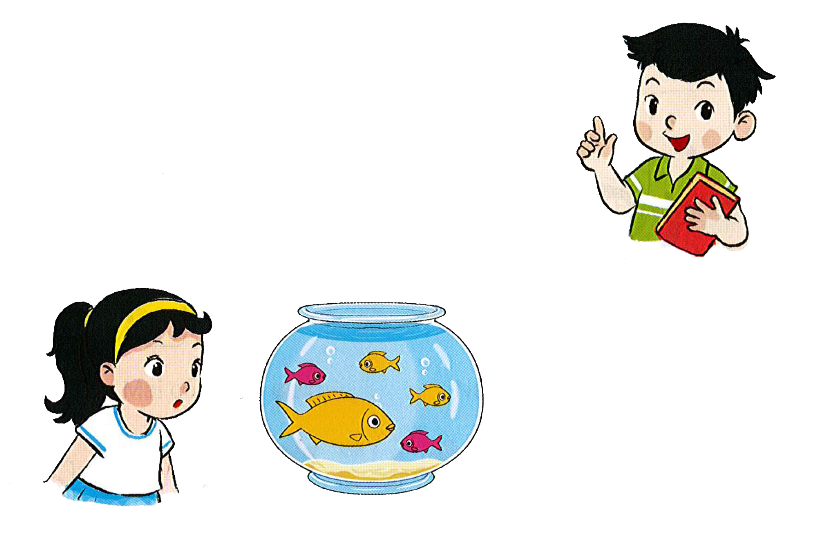
Có 5 con cá
gồm 1 con cá to
và 4 con cá nhỏ.
Có 5 con cá
gồm 2 con cá màu hồng và 3 con cá màu vàng.
5
gồm và
1
4
5
gồm và
4
1
5
gồm và
2
3
5
gồm và
3
2

Slide 13


Slide 14
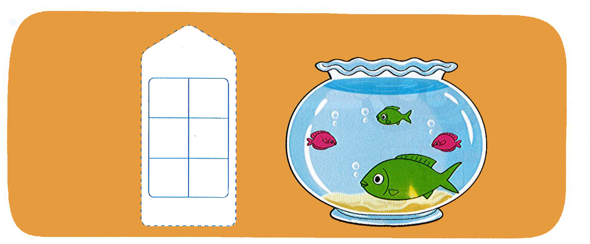
1
Số?
4
1
?
3
?
?
3
1
?
?
2
2

Slide 15
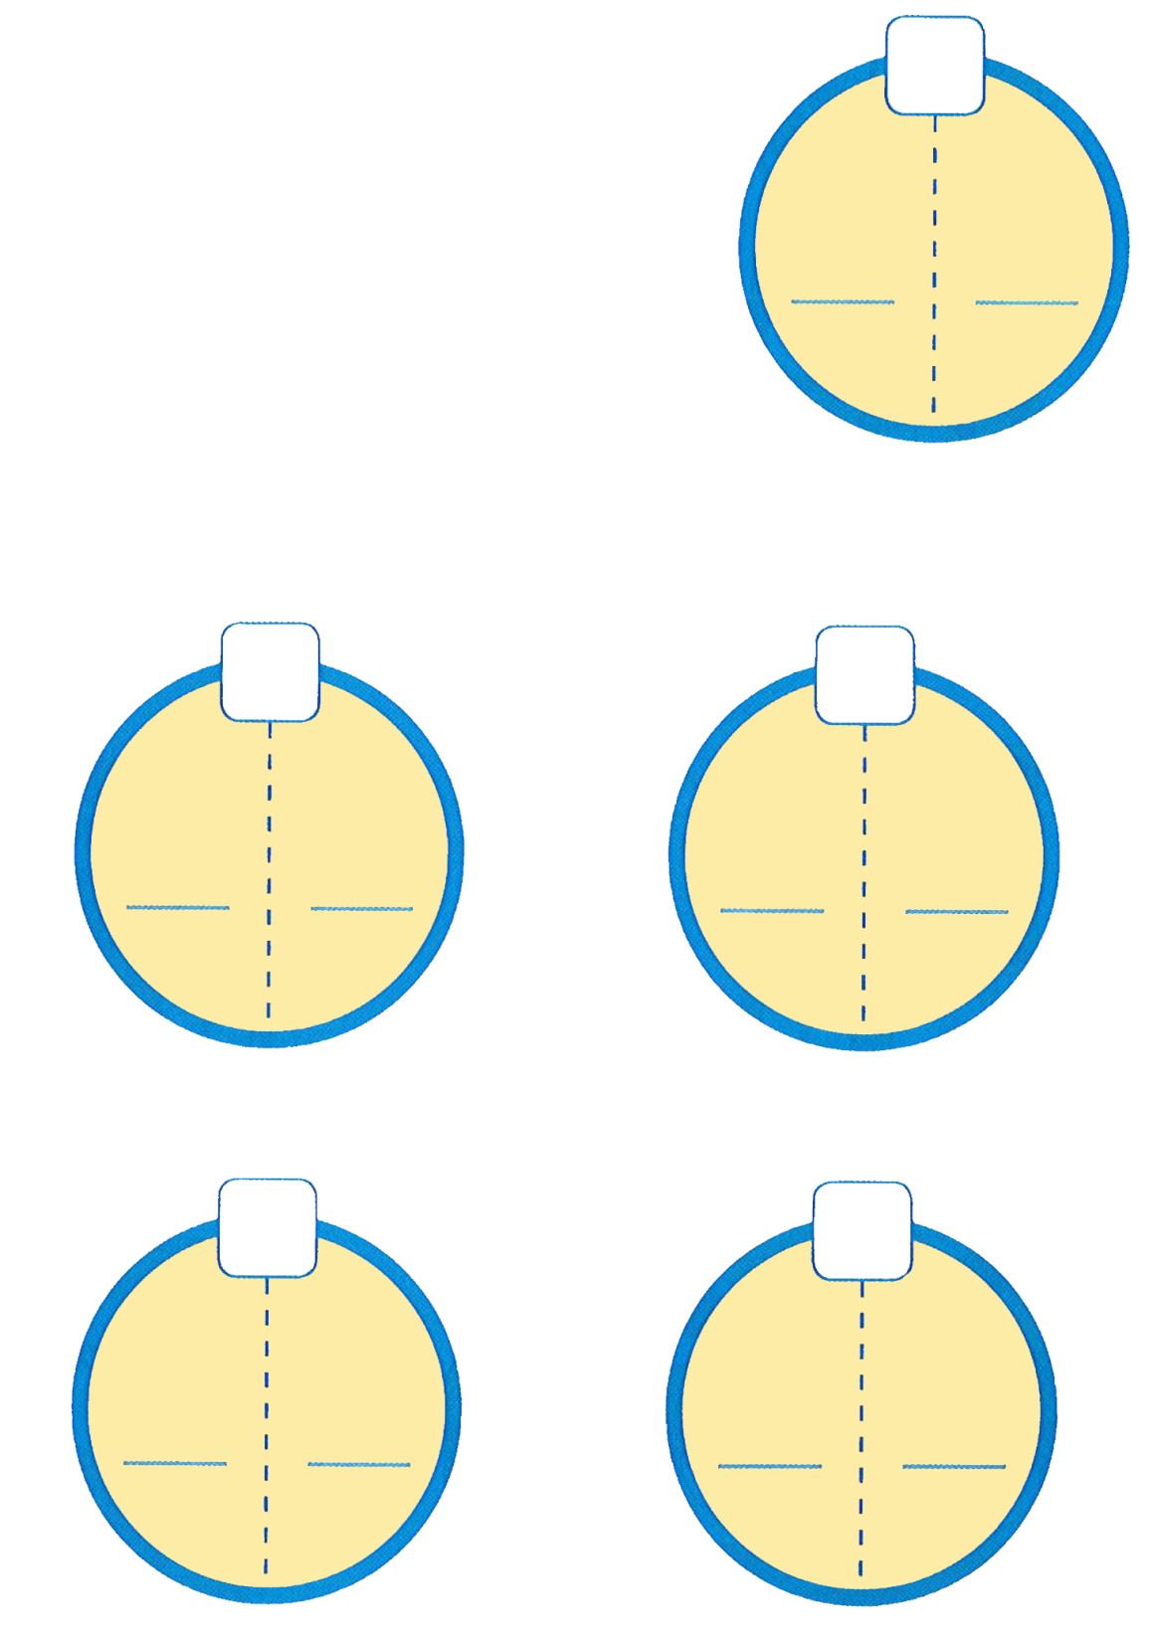
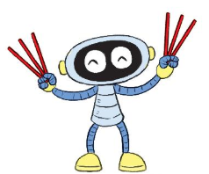
2
Lấy 6 que tính. Tách 6 que tính đó thành hai nhóm.
Tìm que tính ở mỗi nhóm (theo mẫu).
6
6
1
5
5
1
?
?
?
?
6
3
3
?
?
6
6
2
4
4
2
?
?
?
?
Notes:
Sách tham khảo

Slide 16



CỦNG CỐ

